Slide 1
แนวคิดหลักในการพัฒนาระบบสนับสนุน รพ. สัตหีบ กม. ๑๐
เป้าหมายเพื่อ เสถียรภาพ และ ประสิทธิภาพ ทางการเงิน
กระบวนการทำงาน ด้วย วงจรบริหาร
ตัวแบบ ใช้ ระบบบัญชีสากล
เชื่อมโยงกันด้วย ระบบ IT

Slide 2
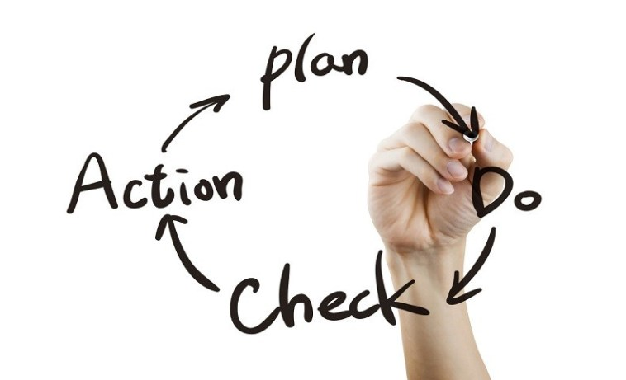
วงจรบริหาร

Slide 3
ระบบบัญชีสากล
สินทรัพย์ / สินค้าคงคลัง
ลูกหนี้
เจ้าหนี้
GL
จ่ายเงิน
รับเงิน
เงินเดือน / ค่าตอบแทน

Slide 4
เกณฑ์สิทธิ(Accrual Basis)
ผลงาน
ที่เป็นตัวเงิน
ผลงาน ทางสถิติ/รายการค้า
=
ค่าใช้ จ่ายคน
ต้นทุน ของใช้/ของขาย
ค่าใช้จ่าย การลงทุน
ค่าใช้ จ่ายอื่น
ทั้งสามส่วนต้องสัมพันธ์กันในช่วงเวลาเดียวกัน

Slide 5
บัญชีบริหาร (Unit/Cost)
ต้นทุน คน
ต้นทุน ของใช้/ของขาย
ต้นทุน การลงทุน
ต้นทุน อื่น
ผลงาน ทางสถิติ/รายการค้า
ผลงาน ที่เป็นตัวเงิน
ต้นทุนต่อหน่วย วัดประสิทธิผล
กำไรสุทธิ วัดประสิทธิภาพ

Slide 6
สรุประบบสนับ สนุน
Plan
ขออนุมัติ พัสดุ
จัดซื้อ พัสดุ
ระบบเอกสาร
สินทรัพย์ / สินค้าคงคลัง
ขออนุมัติ พัสดุพิเศษ
ขออนุมัติ การเงิน
รายได้ / ลูกหนี้
เจ้าหนี้การค้า/Refer
Do
Action
GL / GLAP
ขออนุมัติ Lab
จัดซื้อ Lab
รพ. สัตหีบ กม. ๑๐
HRM & HRD
รับเงิน
จ่ายเงิน
เงินเดือน / ค่าตอบแทน
ขออนุมัติ ฟัน
จัดซื้อ ฟัน
ขออนุมัติ ยา
Check
จัดซื้อ ยา

